Slide 1
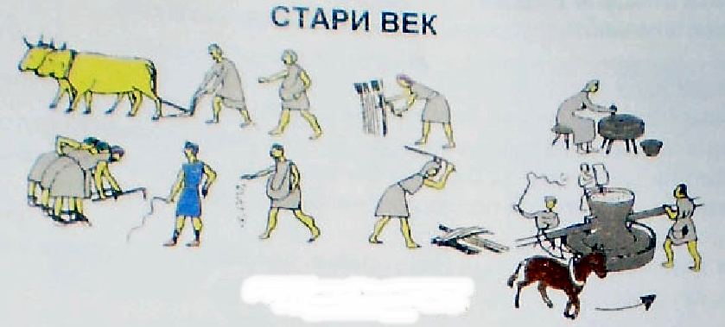
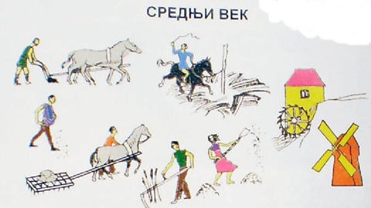
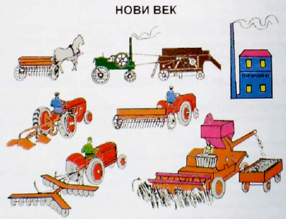
Организација рада и примена савремених средстава у пољопривредној производњи 41. 42. час
Орање
Сетва
Млевење
Жетва
Млевење
Орање
Сетва
Жетва
Млевење
Орање
Сетва
Жетва
Дрљање
Дрљање
Жетва

Slide 2
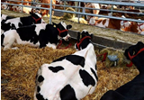
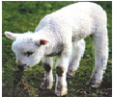
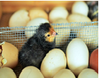
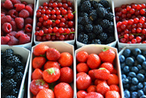
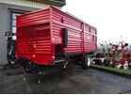
ПОДЕЛА ПОЉОПРИВРЕДНЕ ПРОИЗВОДЊЕ:
Шта подразуме-вамо под сточа-рском произво-дњом?
И.....а и н..а
П........а п.......а
С.......е п.......а
Т.......т с....е х...е
Шта подразумевамо под биљном производњом?
Р......е К.....е
П.........о
В.......о
З..... М – С..о

Slide 3
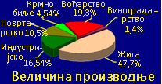
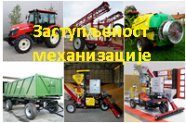
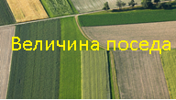
Организација рада и примена техничких средстава у пољопривредној производњи
Од чега зависи организа-ција рада у пољопривреди?
В...е п........е
В......е п........е
В......е з.......г п....а
С........и т.........х п.....а
З...........и м.........е
Б..ј и с.......т з........х
Циљ организације производње је произвести што више квалитетног производа.
Организација рада зависи од:
Величине производње
Величине земљишног поседа
Врсте производње
Врсти технолошких процеса
Врсти механизације
Врсти стручности запослених
Организација рада подразумева:
Планирање и материјално обезбеђење производње - врста производа - потребне сировине и материјал - величина земљишта која се обрађује - структура механизације - радна снага - трошкови производње - обезбеђење тржишта
Припрема за производњу (припрема механизације, садног материјала, припрема средстава заштите и прихране, товилишта...)
Производњу
Контролу квалитета
Продају (сортирање, паковање, транспорт до продајних места)
Шта подразумева организа-ција рада у пољопривреди?
П.......е
П......у
П........у
К......у К.......а
П.....у

Slide 4
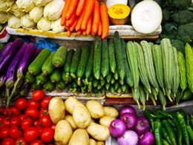
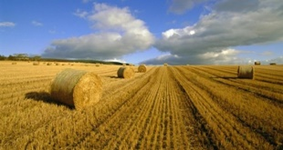
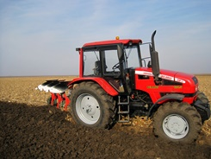
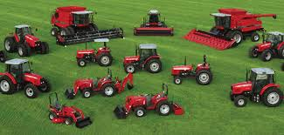
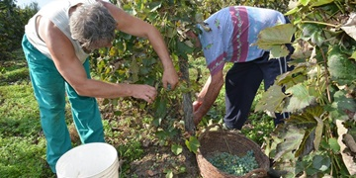

Slide 5
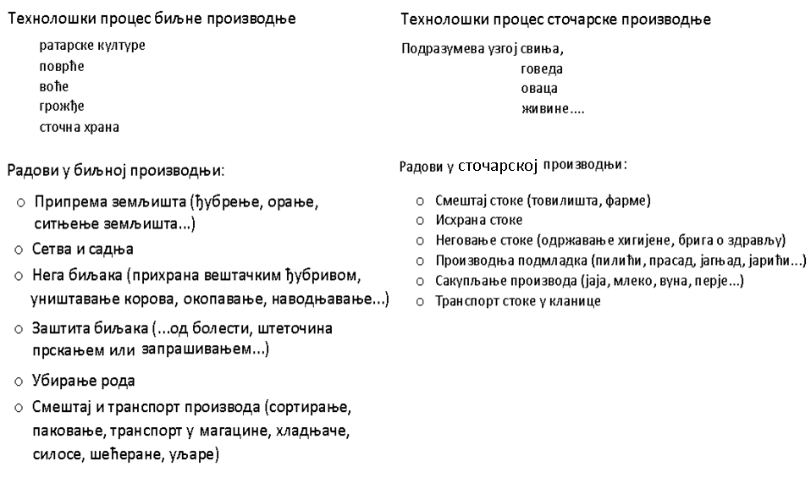
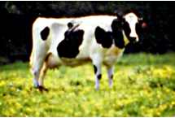
Технолошки процеси биљне и сточарске производње
Који су то радови у биљној производњи?
Који су то радови у сточарској производњи?

Slide 6
Питања за понављање наставне јединице
Шта подразумевамо под биљном производњом?
Шта подразумевамо под сточарском производњом?
Шта подразумева Организација рада пољопривредне производње?
Који су то радови у биљној производњи?
Који су то радови у сточарској производњи?

Slide 7
ОРГАНИЗАЦИЈА РАДА У ГРАЂЕВИНАРСТВУ
1. Фазе у изградњи грађевинског објекта
2. Организација рада на грађевини и заштита на раду

Slide 8
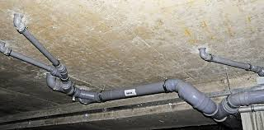
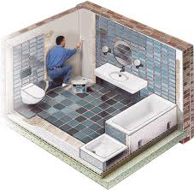
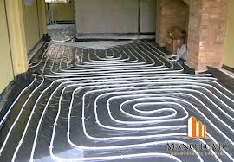
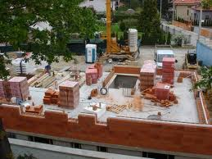
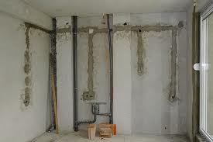
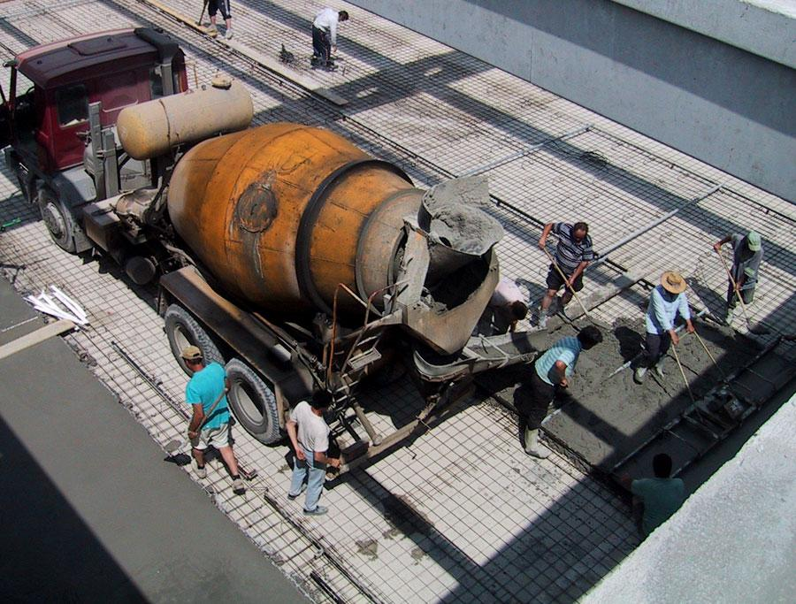
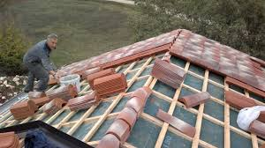
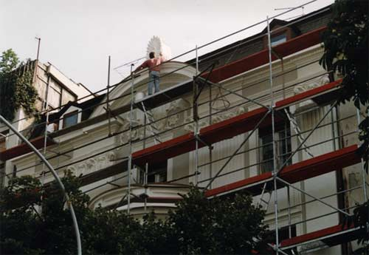
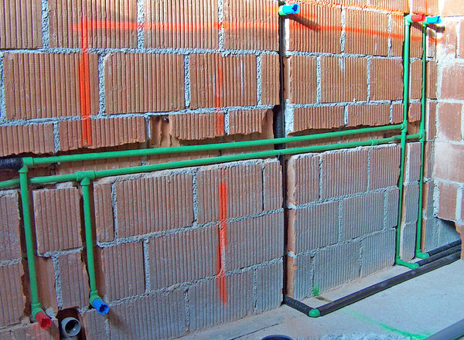
ФАЗЕ У ИЗГРАДЊИ ГРАЂЕВИНСКОГ ОБЈЕКТА
Инвеститор (наручилац) је особа која инвестира-наручује радове на изградњи објекта. То је власник објекта који се гради
1. фаза планирања у којој значајну улогу има инвеститор (објаснити ту улогу)
2. фаза пројектовања грађевинског објекта у којој се трага за функционалним, конструктивним и естетским решењима објекта
3. фаза извођења радова (зидарски, тесарски, бетонски ...), завршни (молерски, керамичарски, фасадерски ...) и инсталатерски радови (водовод, канализација, грејање, електроинсталације ...).
Пројекат у грађевинској техници подразумева планове, цртеже, технологију радова, спецификацију матерјала, прорачуне, цену радова...

Slide 9
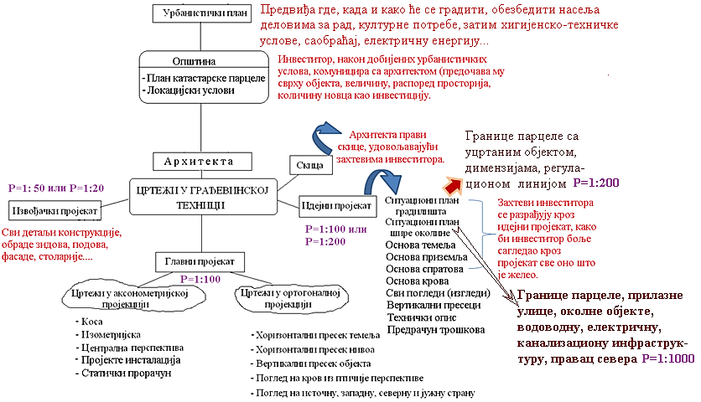
Фазе у изградњи грађевинског објекта
фаза планирања - улогу има инвеститор
фаза пројектовања трага се за функционалним, конструктивним и естетским решењима објекта
фаза извођења радова (зидарски, тесарски, бетонски ...), завршни (молерски, керамичарски, фасадерски ...)
и инсталатерски радови (водовод, канализација, грејање, електроинсталације ...).

Slide 10
Организација рада на грађевини и мере заштите при извођењу радова

Slide 11
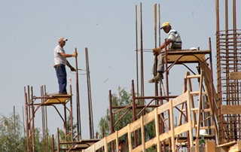
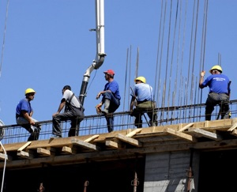
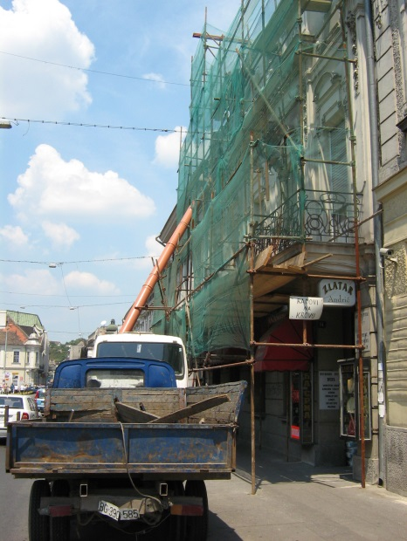
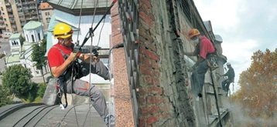
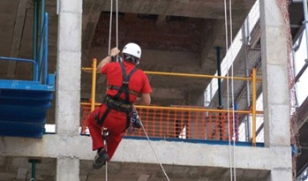
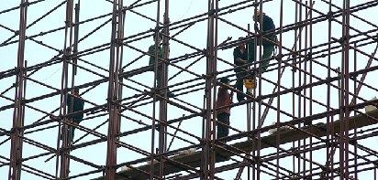
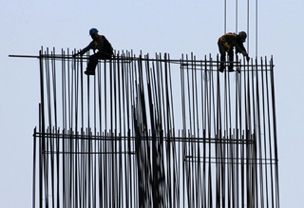
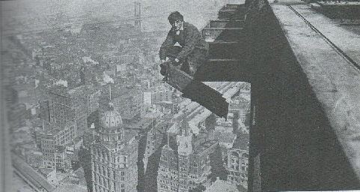
Мере заштите при изградњи објеката
Грађевински радници доста су угрожени у току рада на градилишту јер раде на висинама и на скученом простору, а изложену су негативним утицајима времена (јако сунце, киша, хладноћа, ветар...)

Slide 12
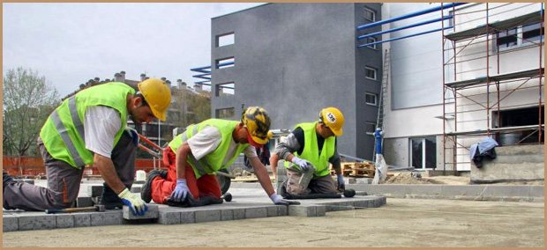
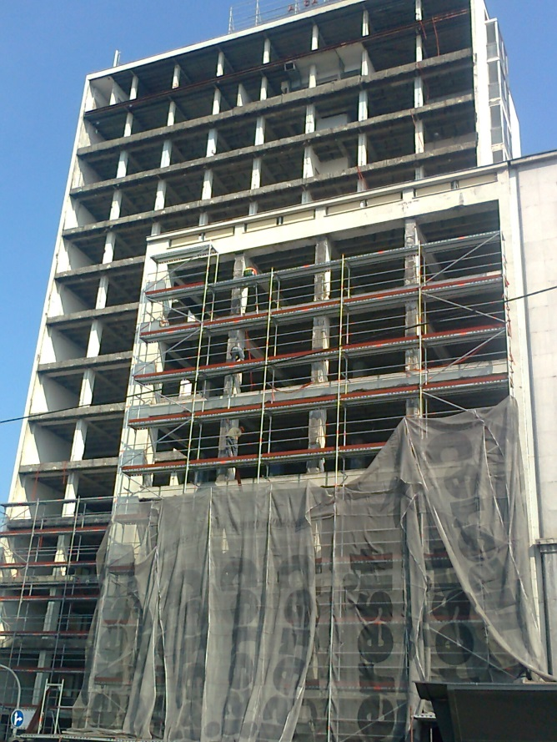
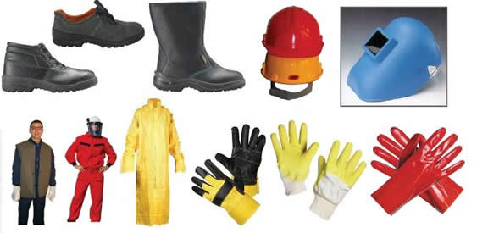
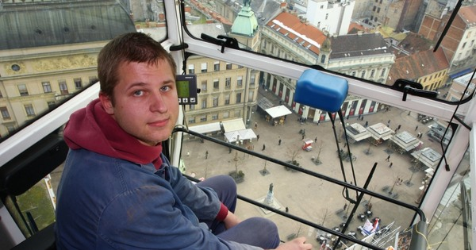
ПЛАН КОЛЕКТИВНЕ И ЛИЧНЕ ЗАШТИТЕ НА РАДУ ПОДРАЗУМЕВА:
Скеле по којима се радници крећу и раде на висини морају бити правилно монтиране и поуздане
Електричне и водоводне инсталације морају бити безбедне и заштићене
Радници су обавезни да носе заштитни шлем на глави, одговарајућу радну одећу и обућу, заштитне рукавице и по потреби заштитне наочаре
Дизалицама и радним машинама руководе само стручни људи

Slide 13
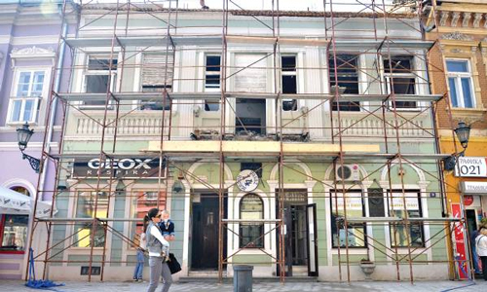
Мере заштите при изградњи објеката
Мере заштите на раду предузимају се ради обезбеђивања лица од повреда, ради заштите средстава за рад и имовине.
Извори опасности на грађевинском објекту:
механичке повреде
пад предмета, алата, радника (радови на објектима високоградње морају се спроводити уз предузете мере заштите оградама на скели, понегде се постављају и заштитне мреже, као и везивање радника на критичним местима обављања радова. Радници су дужни да носе заштитну одећу, обућу, шлем, рукавице, наочари)

Slide 14
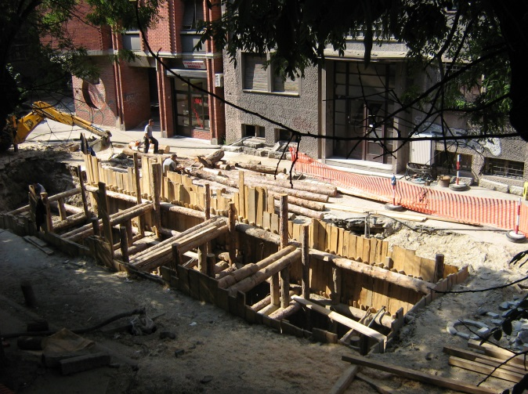
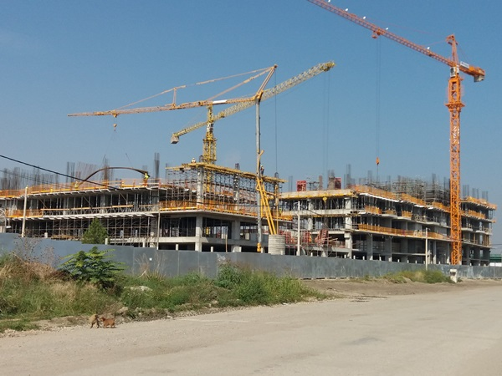
Мере заштите при изградњи објеката
одрон земље приликом копања дубљих канала, темеља. Потребно је ископану земљу одлагати даље од ивице канала, потребно је код дубљих канала обезбедити зидове даскама и попречним гредама.
подземне воде приликом копања дубљих канала, темеља. Потребно је обезбедити пумпе које црпе воду
електрични удар (нарочито при раду кранском дизалицом)
неправилно уземљење електричних апарата
оштећене електричне инсталације (каблови, утикачи, утичнице)

Slide 15
Мере заштите при изградњи објеката
пожар и експлозија
гориво, боце за заваривање, друге запаљиве хемикалије морају бити обезбеђени на ограђеном месту на градилишту

Slide 16
Питања за понављање наставне јединице
Који су то извори опасности за раднике на градилишту?
Које су то мере које се предузимају за заштиту лица и имовине?

